Slide 1

Stephan Classen

Slide 2
UI-Tests mit
Page Object Pattern
Stephan Classen

Slide 3


Über Mich
Seit 10 Jahren Java Entwickler
stephan.classen@karakun.com
github.com/sclassen/sessions
Folien
Stephan Classen

Slide 4
Agenda
Page Object Pattern
GEB & Spock
Tipps & Tricks
Stephan Classen

Slide 5
Schwierigkeiten bei UI Tests
Schwierig zu automatisieren
Stabilität
Anfällig für Änderungen
Asynchronität
Langsam
Stephan Classen

Slide 6
Schwierigkeiten bei UI Tests
Schwierig zu automatisieren
Stabilität
Anfällig für Änderungen
Asynchronität
Langsam
WebDriver & Geb
Page Object Pattern
Warten,
warten,
warten
Parallel
Stephan Classen

Slide 7
Schwierigkeiten bei UI Tests
Schwierig zu automatisieren
Stabilität
Anfällig für Änderungen
Asynchronität
Langsam
WebDriver & Geb
Page Object Pattern
Warten,
warten,
warten
Parallel
Stephan Classen

Slide 8
Skript Ansatz
import geb.Browser
Browser.drive {
go "http://gebish.org"
$("#sidebar .sidemenu a", text: "jQuery-like API").click()
assert $("#sidebar .sidemenu a", text: "jQuery-like API")
.parent().hasClass("selected")
assert $("#main h1")*.text() == ["Navigation", "Form Control"]
}
Stephan Classen

Slide 9
Skript Ansatz
import geb.Browser
Browser.drive {
go "http://gebish.org"
$("#sidebar .sidemenu a", text: "jQuery-like API").click()
assert $("#sidebar .sidemenu a", text: "jQuery-like API")
.parent().hasClass("selected")
assert $("#main h1")*.text() == ["Navigation", "Form Control"]
}
Stephan Classen

Slide 10
Skript Ansatz
import geb.Browser
Browser.drive {
go "http://gebish.org"
$("#sidebar .sidemenu a", text: "jQuery-like API").click()
assert $("#sidebar .sidemenu a", text: "jQuery-like API")
.parent().hasClass("selected")
assert $("#main h1")*.text() == ["Navigation", "Form Control"]
}
Stephan Classen

Slide 11
Skript Ansatz
import geb.Browser
Browser.drive {
go "http://gebish.org"
$("#sidebar .sidemenu a", text: "jQuery-like API").click()
assert $("#sidebar .sidemenu a", text: "jQuery-like API")
.parent().hasClass("selected")
assert $("#main h1")*.text() == ["Navigation", "Form Control"]
}
Stephan Classen

Slide 12
Page Object Ansatz
import geb.Browser
Browser.drive {
go GebHomepage
jQueryLikeApi.click()
assert jQueryLikeApi.selected
assert sectionTitles == ["Navigation", "Form Control"]
}
Stephan Classen

Slide 13
Page Object Ansatz
GebHomePage
import geb.Browser
Browser.drive {
go GebHomepage
jQueryLikeApi.click()
assert jQueryLikeApi.selected
assert sectionTitles == ["Navigation", "Form Control"]
}
+ url
+ jQueryLikeApi
+ sectionTitles
Stephan Classen

Slide 14


Ohne Page Object
Stephan Classen

Slide 15
Mit Page Object
Page Object
Stephan Classen

Slide 16
Page Object - Vorteile
Kapselung von Low Level Code
Reduktion von Duplizierung
Benennung von Elementen
Stephan Classen

Slide 17

Stephan Classen

Slide 18
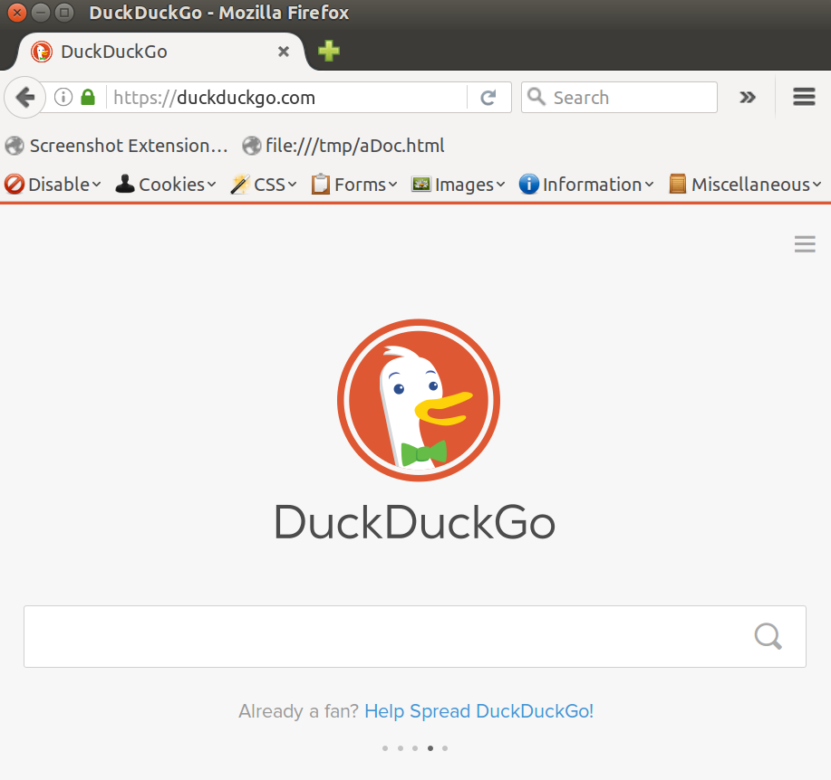
Geb – Architektur
Stephan Classen

Slide 19
Geb – Architektur
Browser
Stephan Classen

Slide 20
Geb – Architektur
Browser
Page
Stephan Classen

Slide 21
Geb – Architektur
Browser
Page
Content
Stephan Classen

Slide 22
Geb – Architektur
Browser
Page
import geb.Browser
Browser.drive {
go GebHomepage
jQueryLikeApi.click()
assert jQueryLikeApi.selected
assert sectionTitles == ["Navigation", "Form Control"]
}
Content
Stephan Classen

Slide 23
Geb – Architektur
Browser
Page
Delegation
import geb.Browser
Browser.drive {
go GebHomepage
jQueryLikeApi.click()
assert jQueryLikeApi.selected
assert sectionTitles == ["Navigation", "Form Control"]
}
Content
Stephan Classen

Slide 24
Geb – Vorteile
Groovy unterstütze DSL und Delegation
jQuery ähnliche Syntax
Starke Integration des Page Object Pattern
Stephan Classen

Slide 25

Stephan Classen

Slide 26
Geb & Spock
Browser
Delegation
Page
Content
Stephan Classen

Slide 27
Geb & Spock
Spock
Browser
Delegation
Page
Content
Stephan Classen

Slide 28
Spock – Beispiel
@Stepwise
class MySpec extends GebReportingSpec {
def 'smoke test'() {
when:
go GebHomepage
jQueryLikeApi.click()
then:
jQueryLikeApi.selected
sectionTitles == ["Navigation", "Form Control"]
}
}
Stephan Classen

Slide 29
Spock Vorteile
Groovy Delegation
@Stepwise
ReportingSpec
Power Asserts
Stephan Classen

Slide 30

Stephan Classen

Slide 31

Tipp 1
Stephan Classen

Slide 32
Single Page Application
Bei klassischem Laden einer Seite weiss der Browser wann die Seite geladen ist.
Bei asynchronem (Nach-)Laden von Daten und Elementen weiss der Browser nicht wann die Seite “geladen“ ist.
Stephan Classen

Slide 33
Warten, warten, warten
Warten bis Seite “geladen“ ist – Geb bietet Hilfe
$('a#loadMore').click()
waitFor {
items.size() > 10
}
items[10].click()
Stephan Classen

Slide 34
Worauf soll man warten?
Block UI / Busy Indicator
  Elemente werden hinter dem Overlay geladen
Alle Request fertig
  Counter im JS verwenden
Stephan Classen

Slide 35
Tipp 2
Stephan Classen

Slide 36
HTML Markieren
CSS-Klassen verwenden um relevante Elemente zu markieren
  IDs sind oft ungeeignet da unique
  Prefix um zu markieren dass die CSS-Klasse nicht fürs Styling verwendet wird
Stephan Classen

Slide 37
Tipp 3
Stephan Classen

Slide 38
Geb – Page
Stephan Classen

Slide 39
Geb – Page
Vererbung um Inhalte
Wiederzuverwenden
Stephan Classen

Slide 40
Geb – Module
Stephan Classen

Slide 41
Strukturiertere Code
Basisklassen für Tests und Pages
  Für Code-reuse in Tests OK
  Dennoch nicht übertreiben
Geb Module für Listen und Pop-Ups
Stephan Classen

Slide 42
Tipp 4
Stephan Classen

Slide 43
Page Object Design
Page Object
Stephan Classen

Slide 44
Page Object Design
Page Object
Stephan Classen

Slide 45
Page Object näher am Test
Inhalt der Page soll dem Test die Information in der passenden Form liefern
  Meistens keine DOM Element
  Parametrierter Inhalt
Benennt was der Benutzer auf der Page sieht

Slide 46
Page Object näher am Test
page.titleLabel.text().contains(user.name)
Name ins PageObject extrahieren
page.userName == user.name

Slide 47
Page Object näher am Test
page.tableRows[8].text().contains('foo')
Parametrierter Inhalt
page.product(8) == 'foo'

Slide 48
Page Object näher am Test
Methoden für Aktionen
  Navigieren
  Ausfüllen einfacher Formulare
Benennt was der Benutzer auf der Page macht

Slide 49
Page Object näher am Test
page.aboutPageLink.click()
waitFor { at AboutPage }
Aktions Methode auf dem PageObject
page.gotoAboutPage()

Slide 50
Schreibt UI-Tests mit
Geb und Spock
http://www.gebish.org
http://spockframework.org
Stephan Classen

Slide 51
Stephan Classen

